Slide 1

02
Core Tech
사람 동작 해석 · 5축 로봇 제어 · 기록/재생
로봇팔 제어 소프트웨어

Slide 2
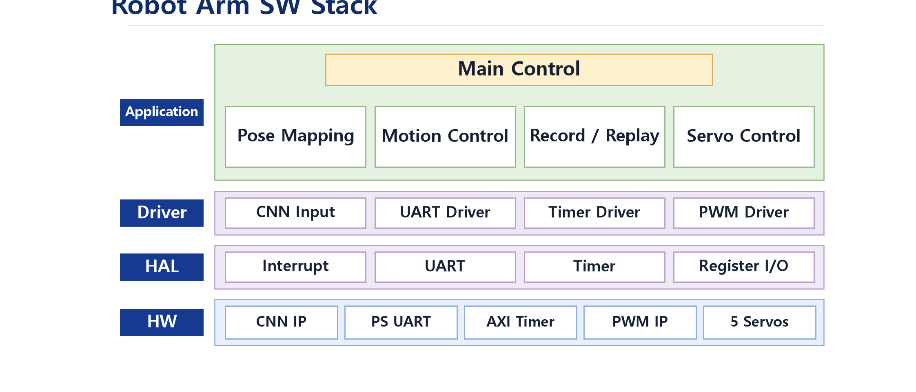
로봇팔 제어 SW 구조
›
2. Core Tech
02

Slide 3
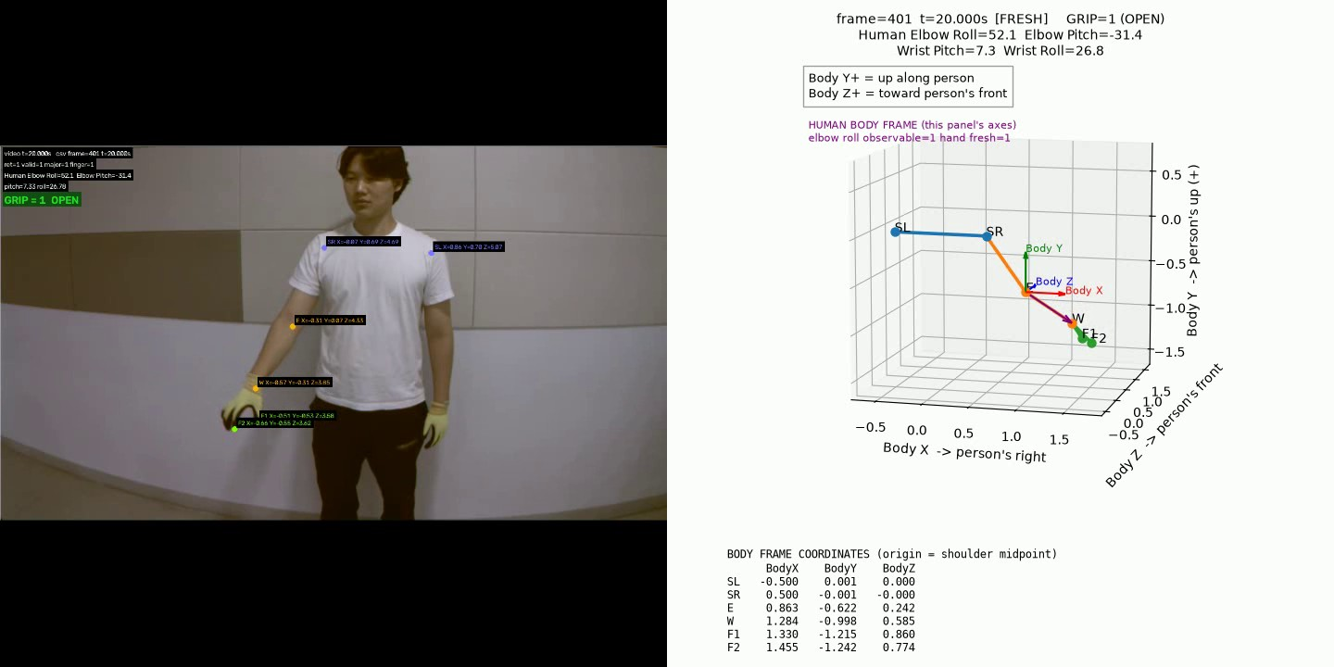
사람 자세 해석
›
01
2D 자세 입력
양어깨·팔꿈치·손목·손가락 좌표
02
3D 복원과 EMA
상대 깊이를 복원하고 좌표 흔들림 완화
03
몸 기준 좌표계
양어깨와 CameraUp으로 BodyFrame 계산
04
사람 목표값
실제 영상 입력과 3D 자세를 함께 확인한 PC 재생 화면
팔꿈치·손목 4각도와 그리퍼 개폐값
2. Core Tech
03

Slide 4
사람 각도에서 로봇 동작까지
›
서보 목표각 = 사람 각도 × 크기 × 방향 + 기준각
각도 보정
명령 검사
움직임 계산
관절별 방향과 기준각을 적용
예: 팔꿈치 방위각 30° → 서보 60°
서보 범위 확인
3D FK로 자기 충돌·테이블 충돌 검사
4개 회전축에 속도·가속도 제한 적용
다음 명령 각도를 함께 갱신
입력 프레임이 잠시 끊겨도 마지막으로 승인한 목표까지 이동한 뒤 명령 자세를 유지
2. Core Tech
04

Slide 5
5축 서보 PWM 출력
›
출력 채널
출력 단계
CH0
팔꿈치 방위각
elbow_roll
01
각도 → 펄스폭
CH1
팔꿈치 고도각
축별 min·center·max 기준값으로 µs 변환
elbow_pitch
02
레지스터 기록
CH2
손목 굽힘
wrist_pitch
CH0~CH4 값을 AXI4-Lite에 기록
CH3
손목 회전
wrist_roll
동시 적용
03
UPDATE 레지스터로 5채널 값 반영
CH4
그리퍼
gripper
기본 통합 빌드에서는 로봇 PWM 적용을 끄고, 별도 빌드에서 출력합니다.
2. Core Tech
05

Slide 6
동작 기록·재생
›
녹화
LIVE ⇄ RECORDING
UART R로 시작·종료
재생
LIVE → ALIGNING → PLAYING → HOLDING
P로 LIVE 복귀
기록
재생 전 검사
1회 재생
검증·출력한 5축 명령을 저장
20 ms 간격, 최대 1024샘플
저장된 전체 명령의 범위·FK·속도·가속도 확인
첫 명령까지 정렬한 뒤 순서대로 출력
완료 후 마지막 명령 유지
2. Core Tech
06

Slide 7
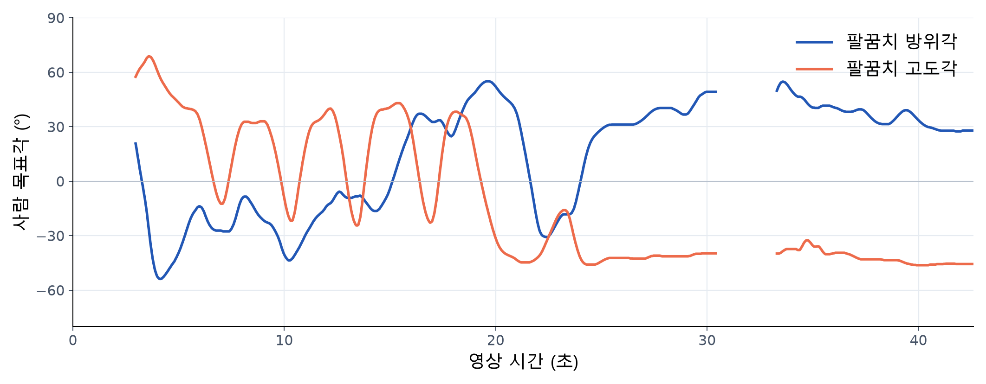
실제 영상으로 자세 해석 검증
›
853
입력 프레임
737
유효한 사람 목표값
42.6초
영상 구간
PC 영상·CSV 재생에서 계산한 사람 목표각입니다. 실제 서보 위치 측정값은 아닙니다.
2. Core Tech
07

